Slide 1
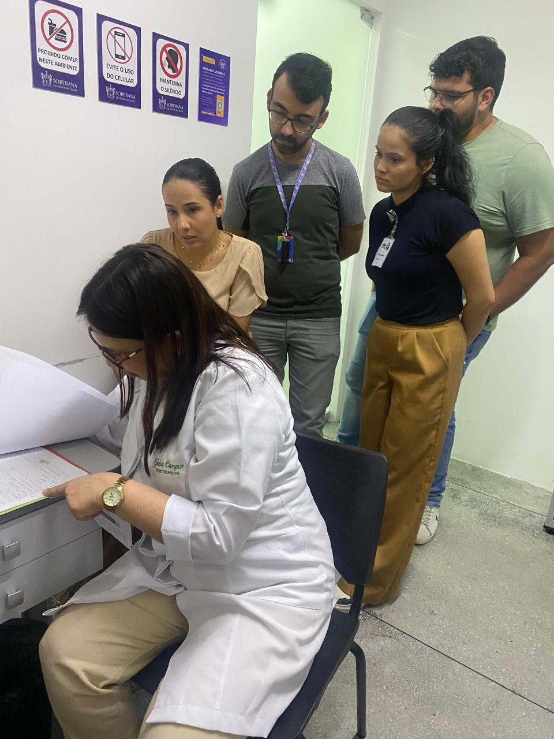
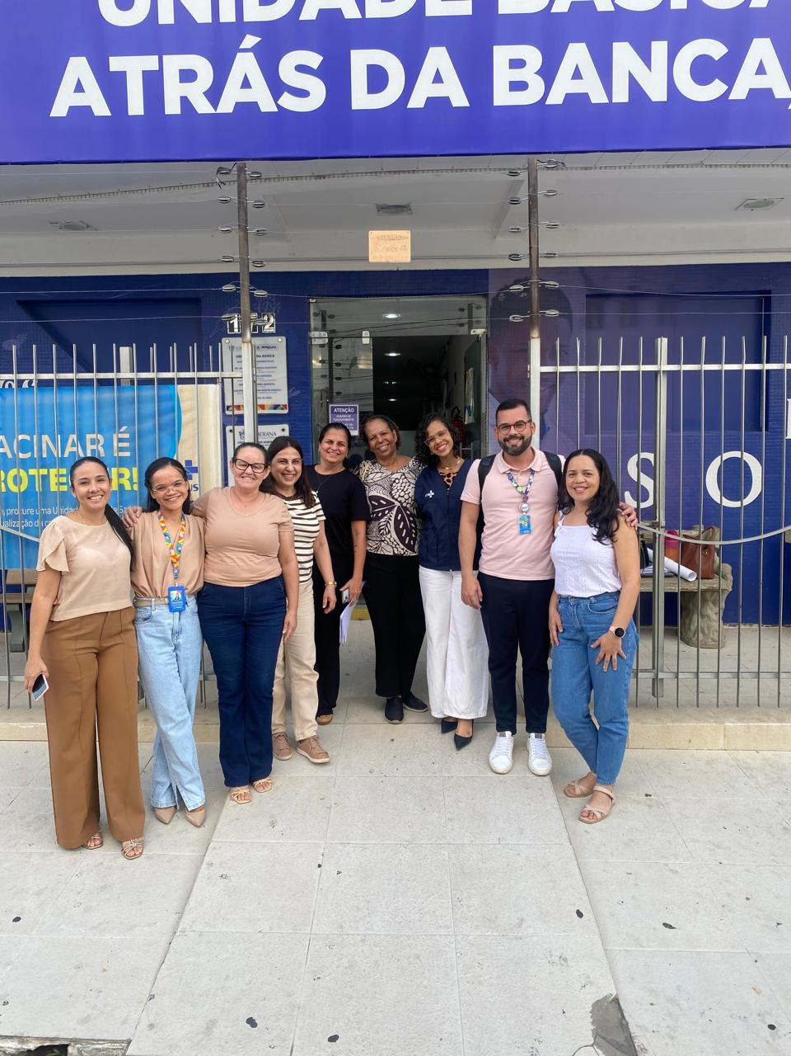
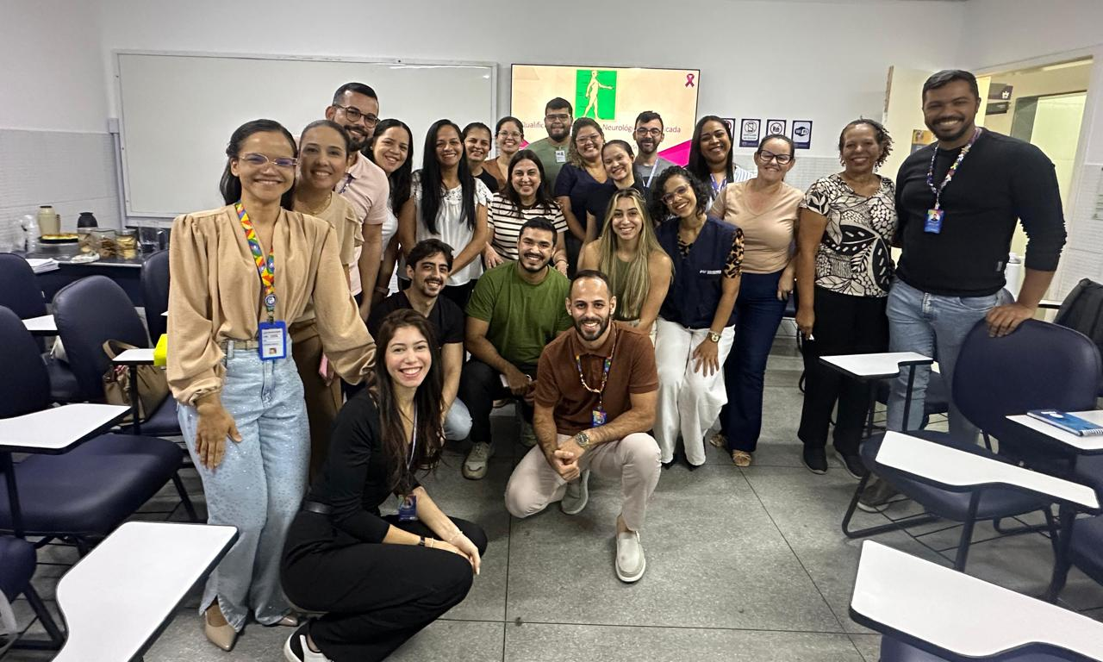
ASSESSORAMENTO PARA QUALIFICAÇÃO DA AVALIAÇÃO NEUROLÓGICA SIMPLIFICADA (ANS) E VALIDAÇÃO DO GRAU DE INCAPACIDADE FÍSICA 2 (GIF 2) EM HANSENÍASE NO MOMENTO DO DIAGNÓSTICO
Caio César Lira Cavalcanti¹*, Cintia Michele Gondim de Brito¹, Denise Rodrigues Lima dos Santos¹, Ivaneide Izidio de Moraes¹, Minelli Darc de Almeida Espíndola¹, Thamires do Nascimento Souza¹, Rebeca Santos Silva¹, Renan Carlos Freitas da Silva¹, José Lancart de Lima¹, Vanessa Cristina de Fátima do Carmo Carneiro¹, Janaide Rodrigues de Araújo Faustino¹, Raissa Cristina Soares de Oliveira¹, Julianna Ferreira Lima Apolinário¹, Maria Clara Acioli Lins Lima¹, Adriana Maria Silva de Queiroz¹, Júlia Albertina Gomes de Melo¹, Júlia Nara Domingos da Silva¹
¹Secretaria de Saúde de Pernambuco (SES-PE), Recife, Pernambuco.
*Caio Lira / E-mail: hanseniase.sespe1@gmail.com
OBJETIVO DA EXPERIÊNCIA
OBJETIVOS
Assessorar a equipe de saúde na qualificação da ANS e validação do GIF 2 em hanseníase para adequada classificação e registro do dado em Petrolina-PE.
Descrever o processo de assessoramento à equipe de saúde local para qualificar a aplicação da ANS e validar o GIF 2 em hanseníase, afim de adequar a classificação do GIF e registro do dado, além da indução de condutas adequadas para prevenção das incapacidades físicas e reabilitação em hanseníase.
DESCRIÇÃO DA EXPERIÊNCIA
RESULTADOS
Foi realizada assessoria no município de Petrolina-PE em parceria com Ministério da Saúde e as equipes estadual e municipal. A ação envolveu atividades referentes à revisão de prontuários e notificações nos sistemas Sinan e SIGIF 2, realização de entrevistas com profissionais e pacientes, práticas de novas avaliações neurológicas, conforme ANS, discussão de casos clínicos e orientações técnicas voltadas ao correto registro e validação do GIF 2.
Do total de 19 casos registrados no Sinan como Grau de Incapacidade Física 2 (GIF 2), foram investigados e reavaliados 13 pacientes durante a assessoria. Desses, apenas 4 casos (30,7%) tiveram a classificação de GIF 2 confirmada, enquanto em 9 casos (69,2%) o GIF 2 atribuído no diagnóstico não foi confirmado, sendo 5 casos (55,6%) atribuído ao GIF 0 e 4 casos (44,4%) atribuído ao GIF 1, evidenciando uma discrepância significativa entre o diagnóstico inicial e a situação clínica atual.
APRENDIZADO E ANÁLISE CRÍTICA
CONCLUSÃO E/OU RECOMENDAÇÕES
A ação destacou a relevância da ANS como ferramenta essencial na vigilância das incapacidades e na qualificação do cuidado. Evidenciou-se a necessidade de capacitação continuada e de integração entre vigilância e atenção básica. Pois, a avaliação do GIF em hanseníase e a validação deste, são etapas fundamentais para avaliar precocemente danos neurais, orientar condutas terapêuticas adequadas e monitorar a efetividade das ações de prevenção de incapacidades.
A assessoria apresentou impacto positivo na padronização da ANS e na validação do GIF 2, contribuindo para maior precisão diagnóstica e vigilância qualificada. Recomenda-se institucionalizar o comitê técnico municipal e promover curso de prevenção de incapacidades, garantindo a continuidade e fortalecimento das ações de vigilância, cuidado e reabilitação das pessoas acometidas pela hanseníase.
REFERÊNCIAS
BRASIL. Ministério da Saúde. Secretaria de Vigilância em Saúde e Ambiente. Boletim Epidemiológico: Hanseníase 2024. Número especial, jan. 2024. Brasília: Ministério da Saúde, 2024. Disponível em: https://www.gov.br/saude/pt-br.
PERNAMBUCO. Secretaria Estadual de Saúde. Boletim Epidemiológico Hanseníase. Pernambuco, 2023.
BRASIL. Ministério da Saúde. Secretaria de Vigilância em Saúde, Departamento de Doenças de Condições Crônicas e Infecções Sexualmente Transmissíveis. Protocolo Clínico e Diretrizes Terapêuticas da Hanseníase [recurso eletrônico] / Ministério da Saúde, Secretaria de Ciência, Tecnologia, Inovação e Insumos Estratégicos em Saúde, Secretaria de Vigilância em Saúde. – Brasília : Ministério da Saúde, 2022.

